Slide 1
CPUとGPUの
性能比較
－行列計算およびN体問題を用いて－
大阪工業大学
情報科学部 コンピュータ科学科
Q07-065 富久 友樹

Slide 2
研究目的
グラフィック用の演算目的に開発されたGPUは高い並列計算能力を持っているとされる。
この能力を利用し、科学的数値計算において、従来のCPUを用いるシミュレーションに対し、どの程度CPUとGPUの性能が違うかを調べることを目的とする。

Slide 3
GPUとは
グラフィックボードに搭載されていて、３Dグラフィックスの表示に必要な計算処理を行うプロセッサ(Graphics Processing Unit )
高い並列計算能力を持っており、この能力をグラフィック描画だけでなく汎用の数値計算にも利用することに近年注目が集まっている。
本研究で使用したGPUは“GeForce GTX 285（2009年製）”でコア数は240個、メモリは1GBである。CPUはCore2 Quad Q9650 3.00GHｚ、メモリ８GBである。

Slide 4
CUDAとは
NVIDIA社が提供するGPU向けのC言語の統合開発環境であり、コンパイラやライブラリなどから構成されている。
CUDAでGPU向けのプログラムを開発するにはNVIDIA社のグラフィックボードと対応しているOS（例えばWindows/Linux/Mac）が必要である。

Slide 5
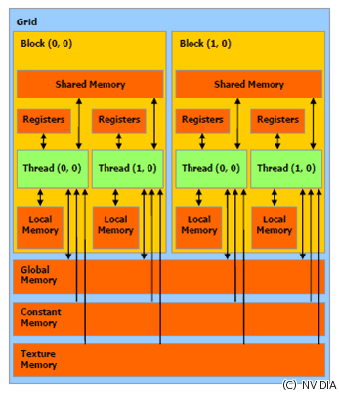
CUDAのメモリモデル
CUDAでは主に、
グローバルメモリと
シェアードメモリを使う。
グローバルメモリの特徴
はアクセス速度が低速で
大容量のデータを
記憶できる。
シェアードメモリの特徴は
アクセス速度が高速で記
憶できるデータが少ない。

Slide 6
行列計算
n行m列の成分がn+m-1の正方行列（サイズN＊N）の積を計算した。
行列計算を用いた理由は並列計算に向いているため、演算速度の違いを比較するのに向いていると考えたからである。
１ ２ １ ２ １＊１＋２＊３ １＊２＋２＊４
３ ４ ３ ４ ３＊１＋４＊３ ３＊２＋４＊４
７ １０
１５ ２２

Slide 7
行列計算による性能比較図
0.6sec
3.75sec
2074sec
・必ずしもGPUの演算速度がCPUを上回るとは限らない。
・GPUはN=256から演算速度の伸びが悪くなっている。

Slide 8
N体問題
N個の天体が万有引力で互いに相互作用し合い、それによってどのように変化していくのかを数値計算を利用して求める問題である。
本研究では、3次元の
N体問題を4次の
Runge-Kutta法を
用いてシミュレートする。

Slide 9
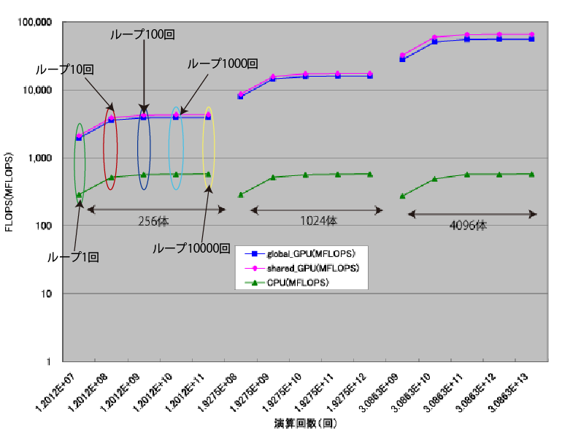
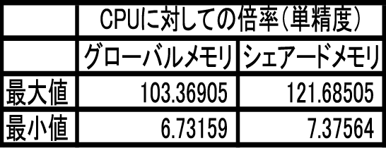
N体問題による性能比較図（単精度）

Slide 10
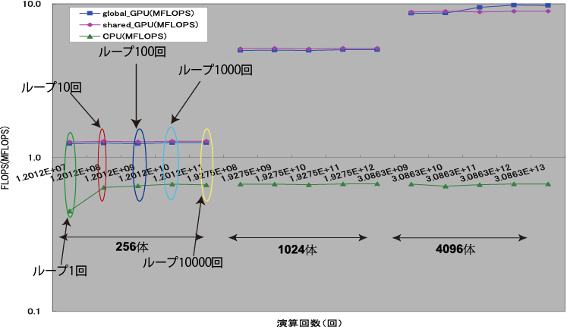
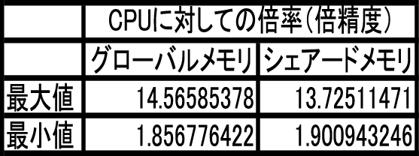
N体問題による性能比較図（倍精度）

Slide 11
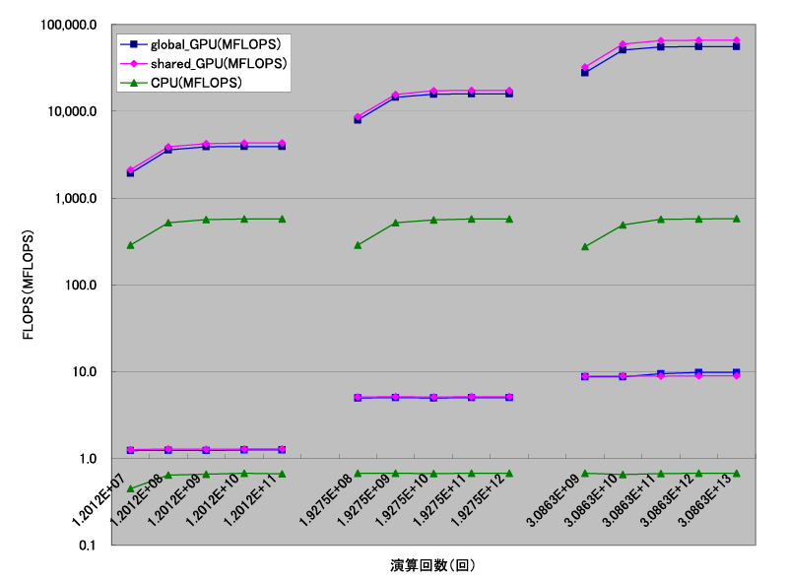
N体問題による性能比較図（統合版）

Slide 12
精度
CUDAに対応したGPUはIEEE754に準拠しているとある。しかし、丸め誤差の違いによりCPUと演算結果が違うことがあった。
CUDAでは、AddとMultipleという二つの演算を組み合わせて積和を行った場合は積和の中間結果を切り捨てるようになっており、CPUと演算結果が異なる可能性がある。
そのため、Round Nearestという、IEEE754で規定されている丸めモードを指定するための関数が用意されている。

Slide 13
まとめ
整数値処理のモデルとして行列計算と浮動小数点処理のモデルとしてN体問題を用いた。
整数値計算、浮動小数点計算とも従来のCPUを用いるシミュレーションよりも速い演算が可能になりどの程度性能が違うかについても検証できたので当初の目的は達成できた。
問題点としては倍精度ではシェアードメモリに保存できるデータ量が減った。浮動小数点計算では精度に気をつける必要がある。

